Slide 1
영화 리뷰 프로젝트 Cinema천국 저장소 : https://github.com/pjt-tech

Slide 2

index
1. 프로젝트 개요
2. 프로젝트 기능
3. 프로젝트 기능 단계별 구성
4. 추후 개선 사항

Slide 3
1 . 프로젝트의 개요
영화 API 를 이용한 영화 리뷰 애플리케이션
영화 리뷰 애플리케이션은 영화 정보를 제공하는 웹 서버의
최신 영화 정보를 mobile App으로 전달 받아 애플리케이션
사용자에게 영화 정보 및 리뷰 간단한 영상을 제공하는
애플리케이션 입니다.

Slide 4
2. 프로젝트 기능
로그인 회원가입 및 패스워드 찾기 기능 (firebase, Toolbar, Navigation Drawer 사용)
최신 영화 포스터 확인 및 상세보기 기능(평점,누적관객,예매율 등) (웹 서버 연동 volley사용)
관람자들의 한줄평 리스트 확인 및 나의 리뷰 등록 및 웹 서버에 저장(listview , volley사용)
영화 목록 중 관심 있는 영화 예고편 감상 기능(멀티미디어 youtubeplayer사용)

Slide 5


3. 프로젝트 기능 단계별 구성
INTRO 및 메인
App이 실행 될 때 가장 첫 번째 화면은 Thread를 이용한 INTRO 화면
두 번째가 메인 화면으로 ViewPager와 fragment로 구현 ViewPager에는 총 5개의 fragment가 존재 각 fragment에는 웹 서버에서 가져온 데이터가 저장 상세보기 버튼 클릭 시 상세화면으로 이동
메인 화면 가장 상단은 Toolbar를 이용하여 햄버거 버튼과 Title 설정

Slide 6
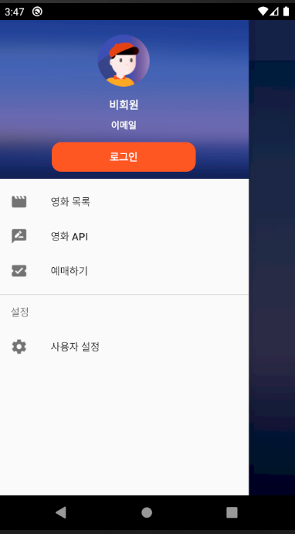
3. 프로젝트 기능 단계별 구성
Navigation Drawer
Navigation Drawer (Toolbar,header,menu) 크게 3가지로 나뉘며 , drawerlayout, NavigationView를 이용함.
Header부분의 버튼을 이용하여 회원가입, 패스워드 찾기 ,로그인을 진행함.
아래 메뉴에는 목록,api,예매하기,설정 등 사용자에 필요한 정보 제공

Slide 7
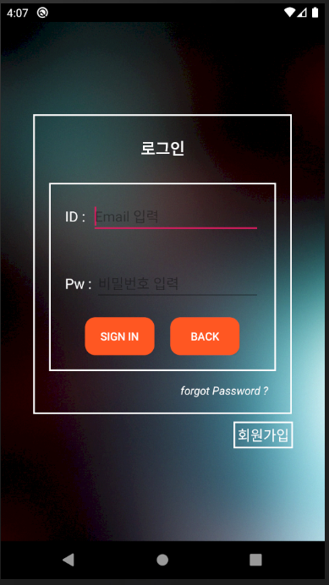
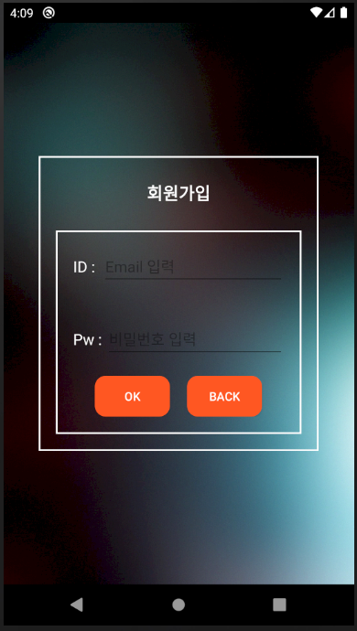
3. 프로젝트 기능 단계별 구성
로그인
Navigation Drawer 에서 로그인 버튼을 클릭하여 로그인 Activity로 넘어온 화면이 첫 번째 로그인 화면이며 회원 가입 버튼 클릭 시 회원 가입 Activity로 이동하여 가입을 진행 .
Firebase Auth를 이용하여 기능 구현
Forgot Password ? 는 비밀번호 찾기 Activity로 이동

Slide 8
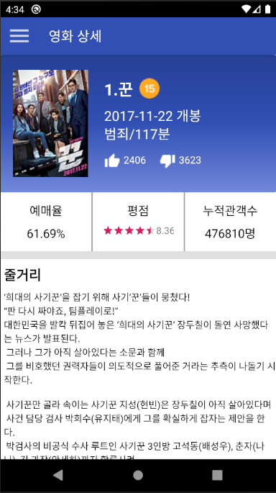
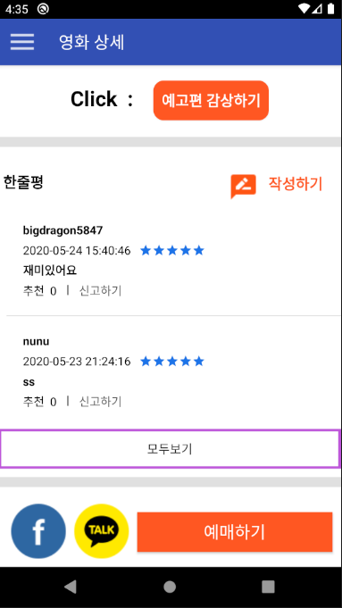
3. 프로젝트 기능 단계별 구성
상세 화면
ScrollView안에 여러 레이아웃을 사용 메인 화면과 마찬가지로 웹 서버에서 전달받은 데이터를 사용자에게 좀 더 상세히 보여줄 수 있도록 구현
이미지, 제목 , 개봉일 , 예매율, 평점 , 누적 관객 줄거리, 한줄평 등 상세 데이터가 전달 됨
영화 api를 선정하여 Volley라이브러리로 영화 정보를 전달 받음 상세화면에는 각 버튼이 있는데 클릭하면 해당 페이지로 이동

Slide 9
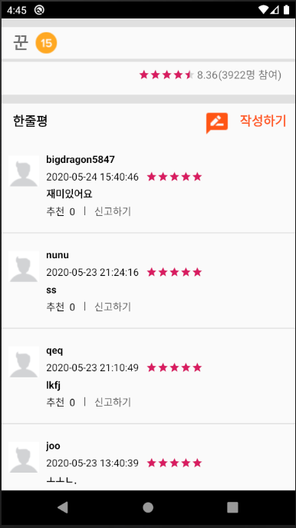
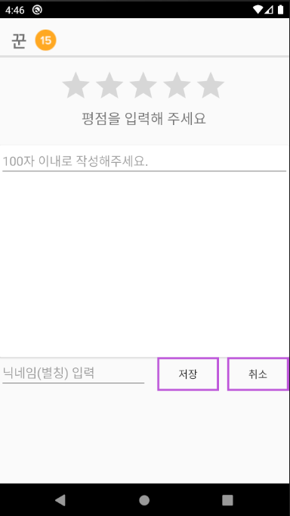
3. 프로젝트 기능 단계별 구성
모두보기, 작성하기
앞에 상세보기에서 모두보기 버튼을 클릭 시 첫 번째 화면이 나오는데 ListView를 사용하여 웹 서버에서 데이터를 전달 받아 설정 ListView는 하나만 사용을 하였으며 인플레이션을 통해 장착
두 번째는 사용자가 영화의 한줄평을 직접 작성하여 웹 서버에 저장시킴 (volle라이브러리이용)

Slide 10

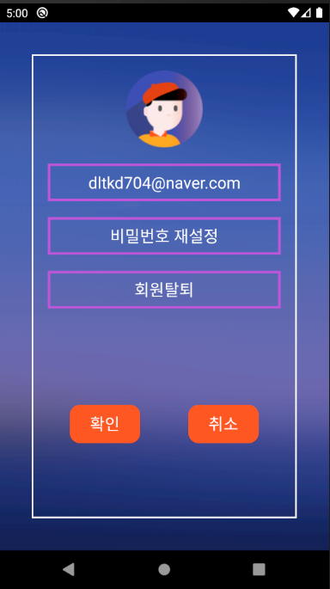
3. 프로젝트 기능 단계별 구성
사용자 설정, 예고편 시청
영화 상세 화면에서 예고편 감상을 누르면 첫 번째 화면으로 이동 youtubeplayer 라이브러리 사용
사용자 설정은 로그인 시 이용가능하며 현재는 회원 탈퇴 기능만 구현한 상태 Navigation Drawer 메뉴 버튼 중 하나

Slide 11
4. 추후 개선 사항
1. 로그인 기능의 활성화 (SNS를 이용한 간편 로그인 기능 추가 , 프로필 설정 관리 기능추가)
2. 평점기능과 ratingBar의 연동
3. 현재 api에서 영화가 한정적인 문제 때문에 지속적으로 업데이트 가능한 api로 수정 할 예정

